Slide 1



联机斗地主

Slide 2

一、项目介绍
·该项目是随着时代的进步、社会的发展及互联网的兴起而由学生运用所学的知识自发编写的一个能实现联机的斗地主游戏。
·迄今为止仍有部分社会群体未开通互联网或者因月底手机流量匮乏而无所事事，该项目又不存在诸如此类的限制，因此该项目的设计是及其必要的。
PPT模板下载：www.1ppt.com/moban/ 行业PPT模板：www.1ppt.com/hangye/
节日PPT模板：www.1ppt.com/jieri/ PPT素材下载：www.1ppt.com/sucai/
PPT背景图片：www.1ppt.com/beijing/ PPT图表下载：www.1ppt.com/tubiao/
优秀PPT下载：www.1ppt.com/xiazai/ PPT教程： www.1ppt.com/powerpoint/
Word教程： www.1ppt.com/word/ Excel教程：www.1ppt.com/excel/
资料下载：www.1ppt.com/ziliao/ PPT课件下载：www.1ppt.com/kejian/
范文下载：www.1ppt.com/fanwen/ 试卷下载：www.1ppt.com/shiti/
教案下载：www.1ppt.com/jiaoan/ PPT论坛：www.1ppt.cn

Slide 3

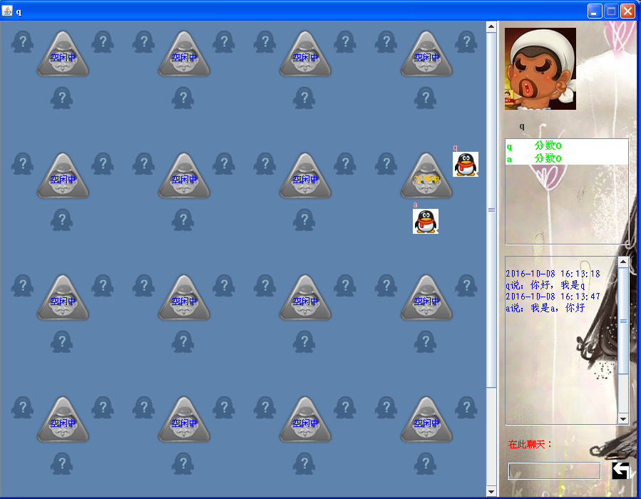
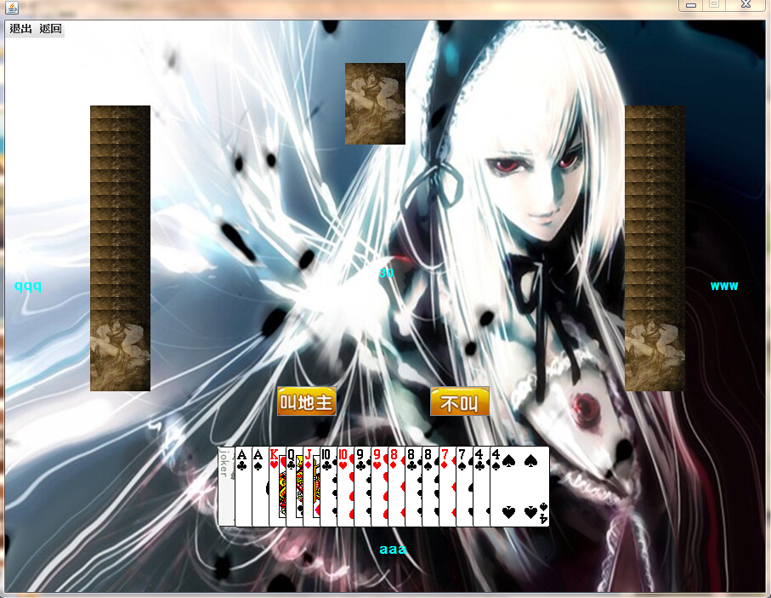
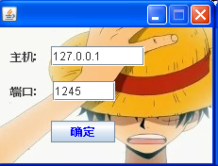
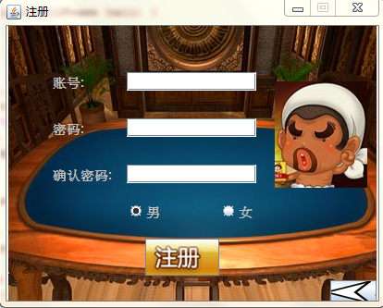
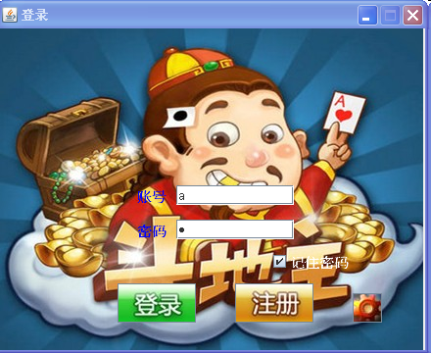
大厅模块、
二、项目模块
·该模块分为四个模块分别为：
登录模块、
游戏模块。
注册模块、

Slide 4

登录模块
注册模块
·用户通过输入账号、密码；
·用户账号为空提示用户不存在；
·密码为空提示密码错误；
·若用户账号密码均正确则进入大厅；
·在该模块存在可以设置服务器的IP、端口号（配置信息存于本地xml文件中）。
大厅模块
游戏模块

Slide 5
登录模块
注册模块
·注册时可由用户自发输入账号密码（密码使用加盐值的MD5加密），及选择性别（性别默认为男）；
·若存在任意输入框为空则提示错误信息；
·注册成功则将数据存入数据库。
大厅模块
游戏模块

Slide 6
登录模块
注册模块
·在大厅可由用户自发选择房间点击座位则进入该房间；
·在大厅右上角可查看用户信息及在线的用户信息；
·在大厅右下角可与其他用户进行信息交互即聊天；
·当某一房间存在用户则该房间由空闲中变成等待中，当用户等于三时显示游戏中。
大厅模块
游戏模块

Slide 7
登录模块
·当用户进入游戏房间时点击开始则进入准备状态等待其他用户，在此可以选择退出房间；
·当游戏房间内三个用户都为准备状态则开始游戏；
·游戏功能与网上斗地主大体一致，但是不存在时间限制。
·千万千万记住在游戏中的玩家不能退出房间！！！否则会导致系统奔溃，也就是说bug！！！为了不让我们重写代码，亲爱的您请务必记住。
注册模块
大厅模块
游戏模块

Slide 8

三、成员组成模块
登录、注册、报文
吴玉国、林同相
大厅、游戏、报文
王伟、吴厚洋
工具类、文档
蒋梦杰、黄志宏
服务器、报文
张隆虎、陈伟炼
各个部分整合
王伟

Slide 9

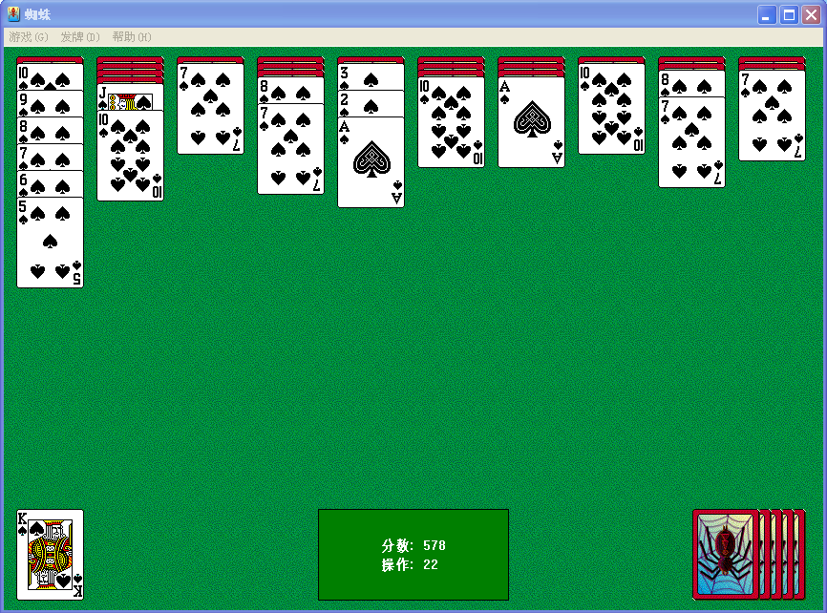


但是
四、项目总结
显而易见项目的过程是艰辛的，结局也不定是美好，bug存在率so big -。-
PPT模板下载：www.1ppt.com/moban/ 行业PPT模板：www.1ppt.com/hangye/
节日PPT模板：www.1ppt.com/jieri/ PPT素材下载：www.1ppt.com/sucai/
PPT背景图片：www.1ppt.com/beijing/ PPT图表下载：www.1ppt.com/tubiao/
优秀PPT下载：www.1ppt.com/xiazai/ PPT教程： www.1ppt.com/powerpoint/
Word教程： www.1ppt.com/word/ Excel教程：www.1ppt.com/excel/
资料下载：www.1ppt.com/ziliao/ PPT课件下载：www.1ppt.com/kejian/
范文下载：www.1ppt.com/fanwen/ 试卷下载：www.1ppt.com/shiti/
教案下载：www.1ppt.com/jiaoan/ PPT论坛：www.1ppt.cn
阿里嘎多，扣赛伊马斯。
毕竟我们把那些玩LOL、神武和蜘蛛纸牌的时间去在那茫茫JAVA的知识海洋中溺水，这得需要多大的勇气和胆识。

